Slide 1
Machine Learning
Learning –basic concept
Oleh :
Rahmat Robi Waliyansyah, M.Kom.

Slide 2
Learning
Learning adalah hal penting untuk lingkungan yg tidak diketahui
Learning berguna untuk metode konstruksi sistem
– Mendekatkan agen dengan realitas daripada mendeskripsikan lingkungan untuk agen
Learning memodifikasi mekanisme keputusan agen untuk meningkatkan performa

Slide 3
Learning objectives
Persepsi agen seharusnya digunakan bukan hanya untuk beraksi, tapi juga untuk
meningkatkan performa di masa datang.
Tugas-tugas belajar untuk sebuah agen:
  Kondisi yang ingin dicapai untuk sebuah aksi
  Perubahan lingkungan yang berpengaruh
  Nilai untuk setiap kondisi
  Kondisi yang memiliki nilai tinggi (rendah) → solusi
  Informasi mana yang relevan
Learning task – estimations of functions y=f(x): x → y

Slide 4
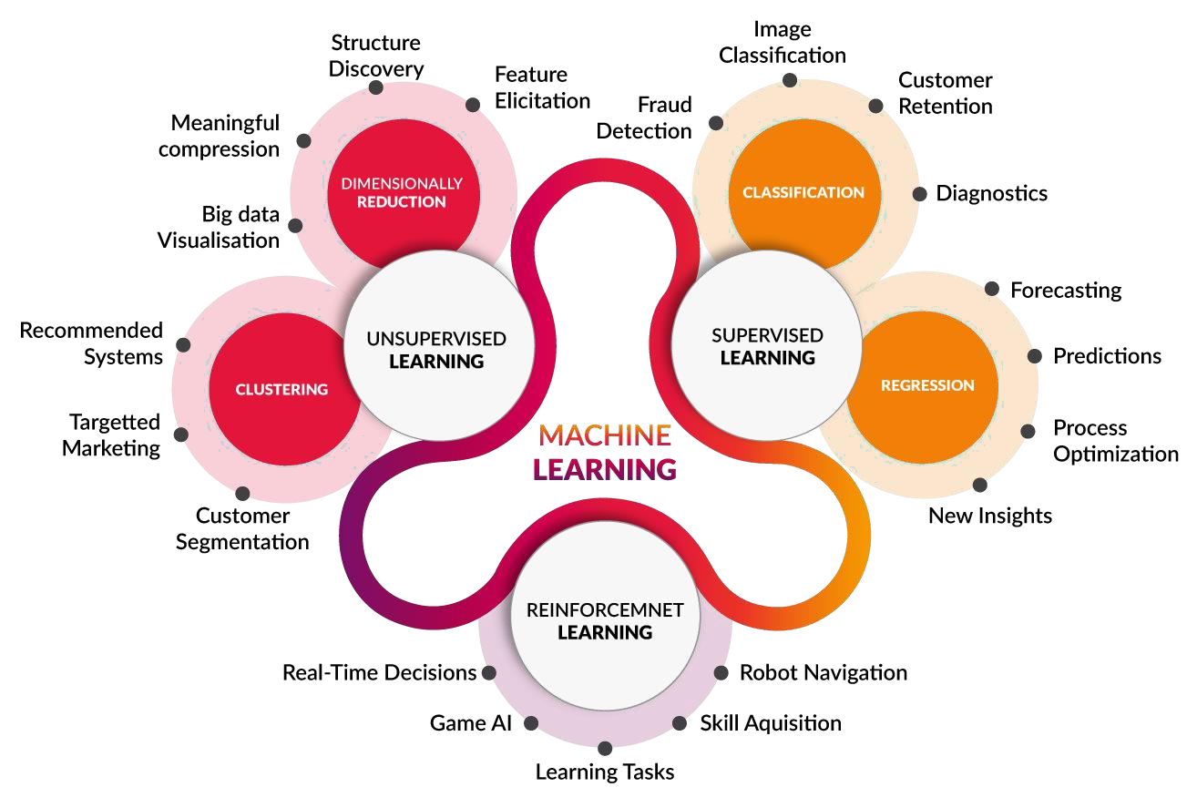
Taxonomi of Machine Learning

Slide 5
Supervised Learning

Slide 6
Supervised learning is the machine learning task of inferring a function from labeled training data
Mehryar mohri
(foundations of machine learning, 2012, MIT Press)

Slide 7
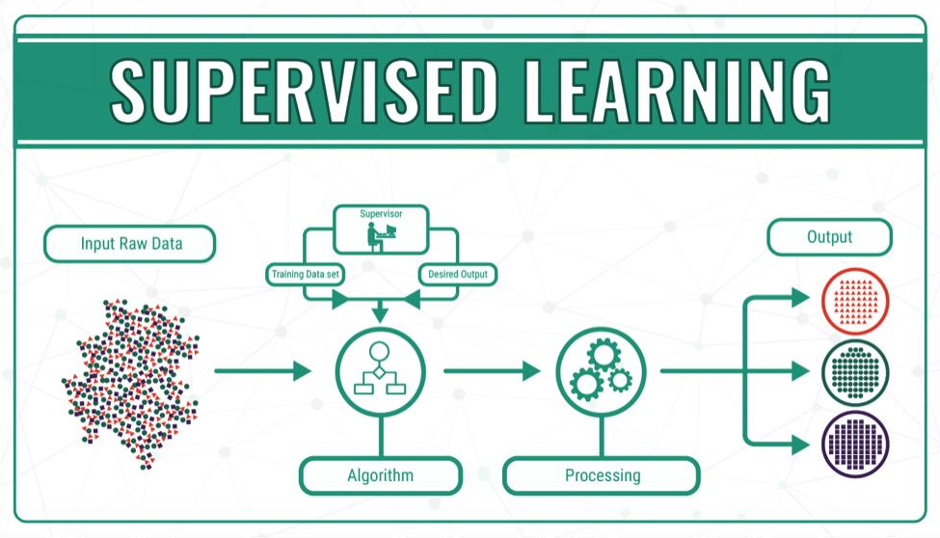

Slide 8
Supervised learning menggunakan training data yang sudah diberi label untuk mempelajari mapping function, dari input variable (x) ke output variable (y).
y = f(x)
Beberapa algoritma supervised learning
  Linear regression
  Logistic regression
  Multiclass classification
  Support vector machines

Slide 9
Classification
  Classification bertujuan untuk memprediksi outcome dari input yang diberikan , dimana output variable berbentuk kategori-kategori. Misal pria/wanita, sakit/sehat, tinggi/rendah
Regression
  Regression bertujuan untuk memprediksi outcome dari input, dimana output variable berbentuk nilai actual (real values), misal tinggi badan seseorang, curah hujan.

Slide 10
Algoritma Supervised Learning
Decision tree
Naïve bayes classifier
Artificial neural network
Support vector machine
Linear regression
Logistic regression
CART
KNN (K- Nearest Neighbor)

Slide 11
Algoritma kNN
(k-Nearest Neighbor)

Slide 12
Deskripsi kNN
KNN adalah sebuah metode klasifikasi terhadap sekumpulan data berdasarkan pembelajaran data yang sudah terklasifikasikan sebelumya.
Termasuk dalam supervised learning, dimana hasil query instance yang baru diklasifikasikan berdasarkan mayoritas kedekatan jarak dari kategori yang ada dalam KNN.

Slide 13
Deskripsi kNN
Diberikan titik query, akan ditemukan sejumlah k obyek atau (titik training) yang paling dekat dengan titik query.
Klasifikasi menggunakan voting terbanyak diantara klasifikasi dari k obyek
Algoritma k-nearest neighbor (KNN) menggunakan klasifikasi ketetanggaan sebagai nilai prediksi dari query instance yang baru.

Slide 14
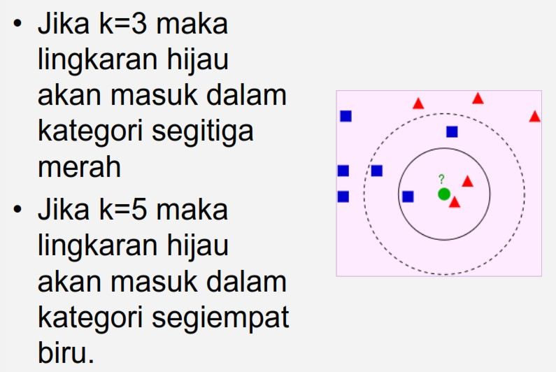

Slide 15

Ukuran Jarak
Dekat atau jauhnya tetangga biasanya dihitung berdasarkan Euclidean Distance.
Dimana D(a,b) adalah jarak skalar dari dua buah vektor data a dan b yang berupa matrik berukuran d dimensi.

Slide 16
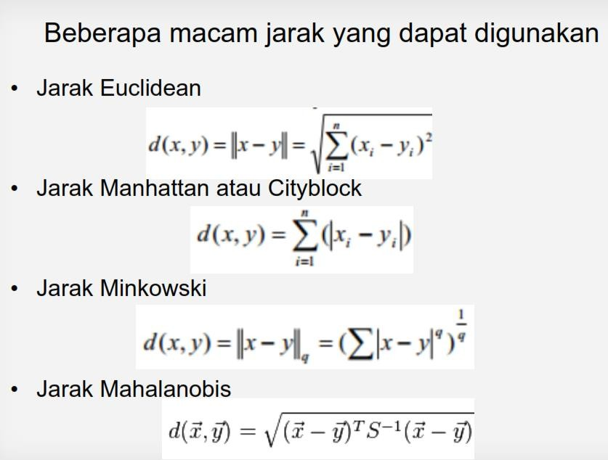

Slide 17
Kelebihan
Kelebihan KNN:
Simpel
Efektif jika data besar
Intuitif
Peforma cukup baik
Tahan terhadap data latih yang noisy

Slide 18
Kekurangan
Kekurangan KNN :
Waktu komputasi tinggi jika data latih besar. Disebabkan oleh semua data diukur jaraknya untuk setiap data uji.
Sangat sensitive dengan ciri yang redundan atau tidak relevan. Ditanggulangi dengan seleksi ciri atau pembobotan ciri.
Tidak diketahui perhitungan jarak apa yang paling sesuai untuk dataset tertentu.

Slide 19
Algoritma
Menentukan parameter k (jumlah tetangga paling dekat).
Menghitung kuadrat jarak eucliden objek terhadap data training yang diberikan.
Mengurutkan hasil no 2 secara ascending
Mengumpulkan kategori Y (Klasifikasi nearest neighbor berdasarkan nilai k)
Dengan menggunakan kategori nearest neighbor yang paling mayoritas maka dapat dipredisikan kategori objek .

Slide 20
Support Vector Machine

Slide 21
Kenapa SVM?
SVM dapat menemukan solusi optimum global
Dalam setiap kasus, memiliki solusi yang hampir selalu sama.

Slide 22
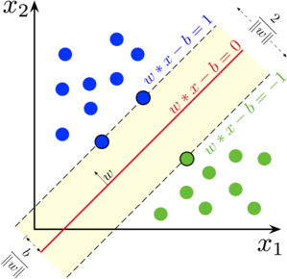
Support Vector Classifier
https://upload.wikimedia.org/wikipedia/commons/thumb/7/72/SVM_margin.png/300px-SVM_margin.png

Slide 23
Inti dari SVC
mencari hyperplane yang terbaik
memaksimalkan margin
Penentuan suatu data termasuk kelas yang mana dengan cara
𝑓 𝑥ഥ_{𝑖} = sgn 𝑤^{𝑇}𝑥ഥ_{𝑖} + 𝑏

Slide 24
Pelatihan
Untuk menemukan𝛼₁, 𝛼₂, …, 𝛼_{𝑛}
𝑛 𝑛 𝑛
max _{𝐿 𝛼}
1
𝑇
= ෍ 𝛼 − ෍ ෍ 𝛼 𝛼 𝑦 𝑦 𝑥 𝑥
𝛼
𝑖 𝑖 𝑗 𝑖 𝑗
𝑖
𝑗
2
𝑖=1 𝑖=1 𝑗=1
Dengan syarat:
1. σ^{𝑛} 𝛼_{𝑖}𝑦_{𝑖} = 0
𝑖=1
2. 𝛼_{𝑖} ≥ 0, untuk setiap 𝛼_{𝑖}
𝑤 = σ 𝛼_{𝑖}𝑦_{𝑖}𝑥ഥ_{𝑖} dan 𝑏 = 𝑦_{𝑘} − 𝑤ഥ ^{𝑇}𝑥_{𝑘} untuk setiap 𝑥_{𝑘} sedemikian hingga 𝛼_{𝑘} ≠ 0
Untuk setiap 𝛼_{𝑖} yang tidak nol, mengidentifikasikan 𝑥ҧ adalah support vector.

Slide 25
Pengujian SVC
𝑓 𝑥ҧ = ෍ 𝛼_{𝑖}𝑦_{𝑖}𝑥ഥ_{𝑖}^{𝑇}𝑥ҧ + 𝑏
Jika𝑓 𝑥
ҧ > 0 maka kelas akan sama dengan +1
Jika𝑓 𝑥
ҧ < 0 maka kelas akan sama dengan -1

Slide 26
Sequential Minimal Optimization
Pilih 𝛼_{𝑖} dan 𝛼_{𝑗}
Tentukan nilai L dan H sehingga 𝐿 ≤ 𝛼_{𝑗} ≤ 𝐻
max 0, 𝛼_{𝑗} − 𝛼_{𝑖} max 0, 𝛼_{𝑖} + 𝛼_{𝑗} − 𝐶
𝑗𝑖𝑘𝑎 𝑦_{𝑖} = 𝑦_{𝑗}
𝑗𝑖𝑘𝑎 𝑦_{𝑖} ≠ 𝑦_{𝑗}
𝐿 = ቐ
min 𝐶, 𝐶 + 𝛼_{𝑗} − 𝛼_{𝑖}
𝐻 = ቐ
min 𝐶, 𝛼_{𝑖} + 𝛼_{𝑗}
𝑗𝑖𝑘𝑎 𝑦_{𝑖} = 𝑦_{𝑗}
𝑗𝑖𝑘𝑎 𝑦_{𝑖} ≠ 𝑦_{𝑗}
•
www.stanford.edu/class/cs229/materials/smo.pdf

Slide 27


SMO 2
Update 𝛼_{𝑗} jika 𝛼_{𝑗} tidak terletak antara L dan H
_{𝑦} 𝑗
𝐸_{𝑖} − 𝐸_{𝑗}
𝛼_{𝑗} = 𝛼_{𝑗} −
𝜂
Dimana
𝐸_{𝑘} = 𝑓 𝑥 ^{𝑘}
− 𝑦 ^{𝑘}
𝜂 = 2 𝑥 ^{𝑖} , 𝑥 ^{𝑗} − 𝑥 ^{𝑖} , 𝑥 ^{𝑖} − 𝑥 ^{𝑗} , 𝑥 ^{𝑗}
𝑚
= ෍ 𝛼_{𝑖}𝑦_{𝑖}𝑥 ^{𝑖} 𝑥 ^{𝑘} + 𝑏
𝑖=1
𝑓 𝑥 ^{𝑘}
Untuk menghitung 𝑥 ^{𝑖} , 𝑥 ^{𝑗} bisa menggunakan fungsi kernel

Slide 28
SMO 3
Update 𝛼_{𝑗} jika 𝛼_{𝑗} terletak antara L dan H
𝐻
𝛼_{𝑗} = ൞𝛼𝑗
𝐿
, 𝑗𝑖𝑘𝑎 𝛼_{𝑗} > 𝐻
, 𝑗𝑖𝑘𝑎 𝐿 ≤ 𝛼_{𝑗} ≤ 𝐻
𝑗𝑖𝑘𝑎 𝛼_{𝑗} < 𝐿

Slide 29
SMO 4
Update 𝛼_{𝑖}
_{𝛼𝑖 = 𝛼𝑖 + 𝑦}(𝑖)_{𝑦}(𝑗)
_{𝛼} 𝑜𝑙𝑑
− 𝛼_{𝑗}
𝑗

Slide 30




SMO b
Setelah 𝛼_{𝑖} dan 𝛼_{𝑗} diupdate maka hitung
_{𝛼𝑖 − 𝛼} 𝑜𝑙𝑑
𝑏₁ = 𝑏 − 𝐸_{𝑖} − 𝑦 ^{𝑖}
𝑥 ^{𝑖} , 𝑥 ^{𝑖}
− 𝑦 ^{𝑗}
ቀ𝛼_{𝑗} −
𝑖
𝛼 ^{𝑜𝑙𝑑} ቁ 𝑥 ^{𝑖} , 𝑥 ^{𝑗}
𝑗
Dan
𝑏₂ = 𝑏 − 𝐸_{𝑗} − 𝑦 ^{𝑖}
_{𝛼𝑖 − 𝛼} 𝑜𝑙𝑑
𝑥 ^{𝑖} , 𝑥 ^{𝑗}
− 𝑦 ^{𝑗}
ቀ𝛼_{𝑗} −
𝑖
𝛼 ^{𝑜𝑙𝑑} ቁ 𝑥 ^{𝑗} , 𝑥 ^{𝑗}
𝑗
Maka b diupdate dengan cara
𝑏₁
𝑏₂
, 𝑗𝑖𝑘𝑎 0 < 𝛼_{𝑖} < 𝐶
, 𝑗𝑖𝑘𝑎 0 < 𝛼_{𝑗} < 𝐶
𝑏 =
𝑏₁ + 𝑏₂
𝑙𝑎𝑖𝑛𝑛𝑦𝑎
2

Slide 31
Input: C, tol, max_passes, data training
𝑥 ¹ , 𝑦 ¹ , 𝑥 ² , 𝑦 ² , … , 𝑥 ^{𝑚} , 𝑦 ^{𝑚}
Output: 𝛼 ∈ 𝑅^{𝑚} dan 𝑏 ∈ 𝑅
Inisialisasi 𝛼_{𝑖} = 0, ∀𝑖 dan 𝑏 = 0
Inisialisasi 𝑝𝑎𝑠𝑠𝑒𝑠 = 0
Selama 𝑝𝑎𝑠𝑠𝑒𝑠 < 𝑚𝑎𝑥𝑝𝑎𝑠𝑠𝑒𝑠
Num_changed_alpha=0
Untuk i = 1..0
Hitung 𝐸_{𝑖} = 𝑓 𝑥 ^{𝑖} − 𝑦 ^{𝑖}

Slide 32
Jika 𝑦 ^{𝑖} 𝐸_{𝑖} < −𝑡𝑜𝑙 && 𝛼_{𝑖} < 𝐶 atau 𝑦 ^{𝑖} 𝐸_{𝑖} >
𝑡𝑜𝑙 && 𝛼_{𝑖} > 0
Pilih 𝑗 ≠ 𝑖 secara random
Hitung 𝐸_{𝑗} = 𝑓 𝑥 ^{𝑗} − 𝑦 ^{𝑗}
_{𝛼} 𝑜𝑙𝑑
= 𝛼_{𝑖} dan 𝛼 ^{𝑜𝑙𝑑} = 𝛼_{𝑗}
𝑖 𝑗
Hitung L dan H
Jika L=H maka i=i+1
Hitung 𝜂
Jika 𝜂 ≥ 0 lanjut i = i +1

Slide 33
Hitung 𝛼_{𝑗}
Jika 𝛼_{𝑗} − 𝛼 ^{𝑜𝑙𝑑} < 10⁻⁵
i=i+1
Hitung 𝛼_{𝑖}
Hitung 𝑏₁ dan 𝑏₂
Hitung b
Num_changed_alphas = num_changed_alpha+1
End if
End for
Jika num_changed = 0
Passes = passes +1
Else
Passes = 0
End while
𝑗

Slide 34
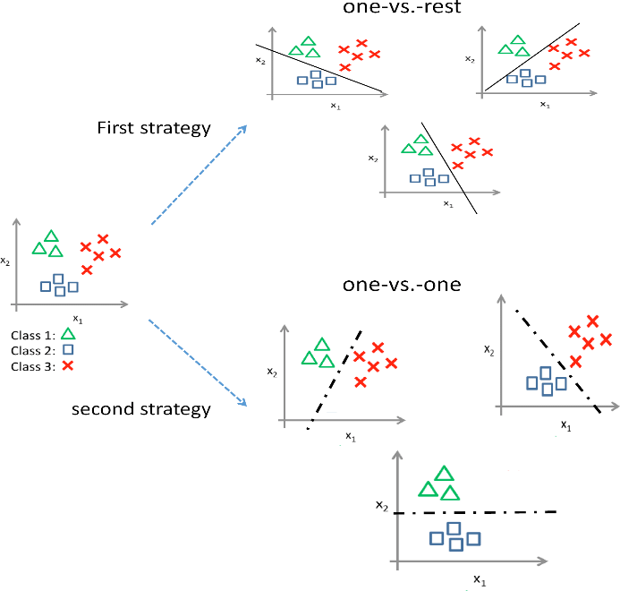
MULTICLASS
SVC hanya dapat mengklasifikasikan untuk 2 kelas, tetapi dapat dimodifikasi, yaitu multiclass SVM
One against All
One against One
https://www.researchgate.net/profile/Shervan_Fekri_Ershad2/publ ication/332370066/figure/fig22/AS:746765703720962@15550542 26099/Sample-example-of-a-multiclass-support-vector-machine- The-SVM-algorithms-applied-to-a.ppm

Slide 35
Perbandingan
One Against All
One Against One
Banyak hyperplane yang harus dibangun sebanyak
𝑘 𝑘+1
Banyak hyperplane yang harus dibanyak sebanyak kelas yang akan diklasifikasi
Kerugian terlalu banyak daerah yang tidak terdefinisi
2
Daerah yang tidak terdefinisi hanya sedikit
Penentuan kelas dengan
Penentuan kelas dengan
_{ҧ} cara voting
cara maksimum nilai 𝑓 𝑥

Slide 36
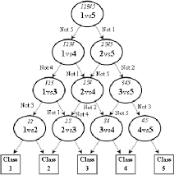
Decesion Directed Acyclic Graph
Jumlah hyperplane
yang
digunakan sebanyak one against
one
Penentuan kelas menggunakan system gugur

Slide 37
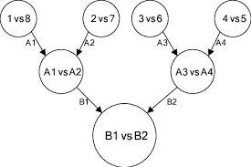
Adaptive Directed Acyclic Graph
Perbaikan dari DDAG, dengan cara membalikan grafik, missal ada 8 kelas yang akan diklasifikasi maka diawal akan ada 4 klasifikasi
Kelas yang terpilih telah menang beberapa kali
Lebih tahan terhadap urutan

Slide 38
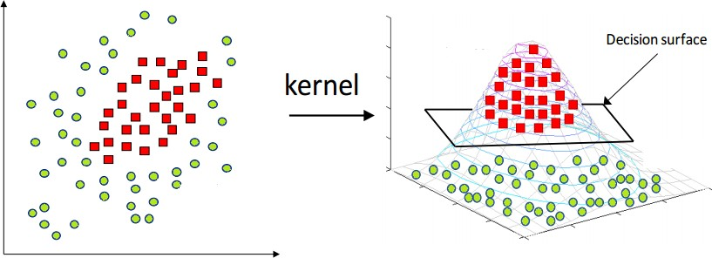
Kernel
https://miro.medium.com/max/1676/0*5AtpuJ7X08V4zc9f.png

Slide 39
Jenis-jenis Kernel
1. Kernel Linier, 𝐾 𝑥, 𝑥_{𝑘} = 𝑥^{𝑇}𝑥
𝑘
𝑑
2. Kernel Polynomial, 𝐾 𝑥, 𝑥 = 𝑥^{𝑇}𝑥 + 1
𝑘
𝑘
3. Kernel Gaussian (radial basis function, RBF),
− 𝑥−𝑥_{𝑘}
2
𝐾 𝑥, 𝑥_{𝑘} = exp
_{𝜎}2
4. Kernel sigmoid, 𝐾 𝑥, 𝑥_{𝑘} = tanh 𝜅𝑥^{𝑇}𝑥 + 𝜃
𝑘
Dimana tanh 𝛼
𝑒^{2𝛼}−1
=
𝑒^{2𝛼}+1

